Slide 1
Opsummering
Operant betingning fokuserer på, hvordan vi kan modulere adfærd, og hvordan adfærd formes af konsekvenser.
Adfærd kan nemlig både forstærkes (forstærkninger) og udslukkes (straf)
  Dette kan både ske ved at tilføje (positiv) og fjerne (negativ) stimuli
Belønningen/straffens kendetegn og regelmæssighed er blandt faktorer, der kan påvirke indlæringen eller udslukningen.

Slide 2
Kobling mellen operant betingning og ondskab
Ondskab kan læres og forstærkes gennem operant betingning – især hvis omgivelserne belønner eller undlader at modsætte sig skadelig adfærd.
  Belønning af skadelig adfærd: Fx mobning, hvor mobberen får status eller opmærksomhed.
  Fravær af straf: Fx hvis ondskabsfuld adfærd ikke mødes med negative konsekvenser → individet lærer, at adfærden er acceptabel eller uden risiko.
  Social forstærkning: Fx kan gruppementalitet og sociale normer fungere som forstærkere.

Slide 3
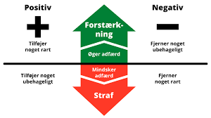
Opgaver om operant betingning med fokus på ondskab

Slide 4
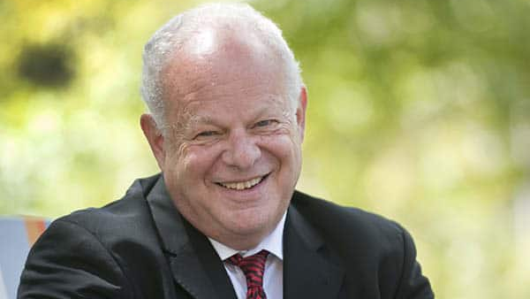
Indlært hjælpeløshed,
Martin Seligman 1975

Slide 5
Indlært hjælpeløshed
Martin E. P. Seligman (f. 1942), amerikansk psykolog, der især er blevet kendt for sin forskning i "indlært hjælpeløshed" og sine bidrag inden for feltet "positiv psykologi".
Definition af indlært hjælpeløshed: En tilstand, hvor et menneske eller et dyr har lært at forholde sig passivt eller hjælpeløst i bestemte situationer, også selv om det har muligheder for at ændre eller undgå situationen.

Slide 6
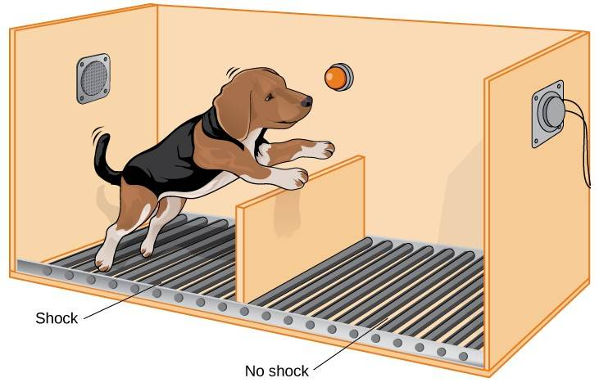
Forsøg med hunde
Eksperiment, der skulle se på sammenhængen mellem klassisk betingning af frygt og operant betinget undgåelsesadfærd hos hunde.

Slide 7
Indlært hjælpeløshed
Forsøg 1:
  Hunde fastspændes. Tone afspilles, som efterfølges af et stød i poterne, de ikke kan undgå.
  De samme hunde placeres efterfølgende i en aflang kasse med to rum, hvor de kunne springe frem og tilbage ved lyden tonen. De flygtede ikke, men lagde sig bare og tog imod stødene.
  ”Lært” at være hjælpeløse.
Forsøg 2:
  Samme forsøg men med hunde, der ikke havde fået stød i fastspændt tilstand.
  Første stød: Løb forvirret rundt og endte tilfældigt på den anden side. Andet stød: Springer hurtigere over på den anden side.
  Lærte at forbinde tonen med stød, og blev bedre og bedre til at springe over i det andet rum.

Slide 8
Forsøg med mennesker (1)
Gruppe A:
En gruppe af folk, der tidligere havde været udsat for et forsøg, hvor de blev påvirket af kraftig støj uden selv at kunne kontrollere det
Gruppe B:
En gruppe folk, der tidligere havde været udsat for et forsøg, hvor de blev påvirket af kraftig støj, men selv kunne standse det

Slide 9
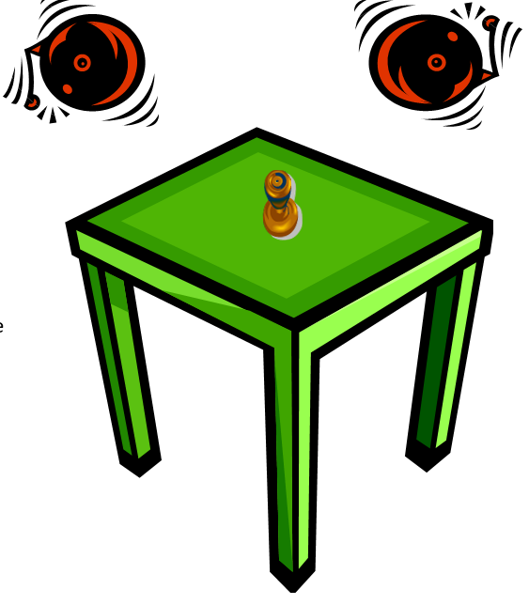
Forsøgspersonerne blev placeret ved bordet for at løse opgaver og udsat for KRAFTIG støj.
En bestemt knap på bordet kunne afbryde støjen!

Slide 10
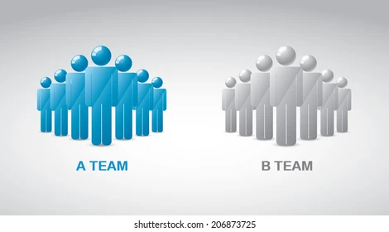
Alle fra gruppe B (kontrolgruppen):
fandt ud af at afbryde støjen
De fleste fra gruppe A:
foretog sig intet, men fandt sig i støjen

Slide 11
Forsøg med mennesker (2)
Gruppe A:
Elever, som til et introduktionskursus er blevet udsat for uløselige matematikopgaver
Gruppe B:
Elever, som til et introduktionskursus er blevet udsat for opgaver, som kunne løses (kontrolgruppe)

Slide 12
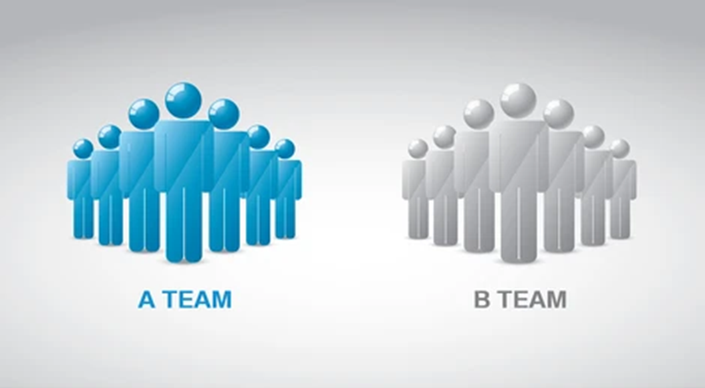
Forsøgspersonerne udsættes nu for nye svære, men løsbare matematikopgaver.
Gruppe B prøver at løse opgaverne og klarer sig rimeligt
Gruppe A er passive, har mindre selvtillid, har sværere ved at forstå instruktionerne fra underviseren og virker mere triste.

Slide 13
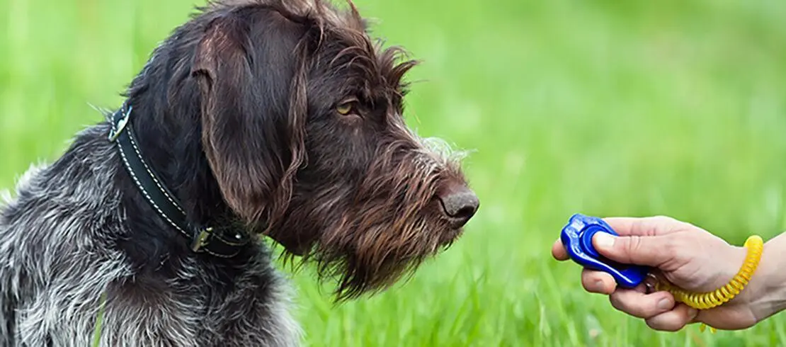
To cases om indlært hjælpeløshed med dyr

